Slide 1
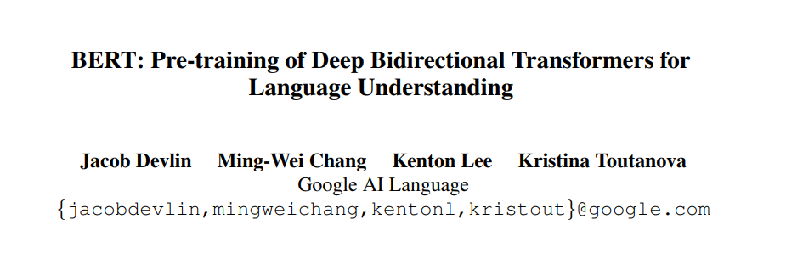

Slide 2
2018.10
BERT(Bidirectional Encoder Representations from Transformers)
“양방향(Bidirectional) 학습이 가능한 Transformer 기반 모델을
사전학습(Pre-training) 한 뒤, 다양한 다운스트림(분류, QA 등) 태스크에서
미세 조정(Fine-tuning)하는 방법”

Slide 3
지난 내용 정리
기존 딥러닝에는 순환(RNN), 합성곱(CNN)이 쓰여 왔음
(고정된 크기 입력, 출력 데이터 처리에 우수한 성능)
Seq2seq 논문에서 가변 길이 seq에 대응하기 위해 [Encoder-Context Vector-Decoder] 구조가 처음 제안됨(LSTM 기반)
이후 attention 논문에서 attention 메커니즘만을 사용해 병렬화가 우수하고 장기 의존성이 높은 Transformer 모델이 제안됨

Slide 4
그 이후 BERT 논문 전까지 어떤 일들이 벌어졌나...
1. RNN 기반 Word2Vec(2013), GloVe(2014) 정적(Static) 임베딩
한 단어당 하나의 고정된 벡터(vector) 표현 제공
>한 번 단어 임베딩이 학습되면, 맥락(문맥)에 상관없이 그 단어는 동일한 벡터를 사용
(예 : bank라는 단어가 ‘강둑’ 의미든 ‘은행’ 의미든 상황과 상관없이 똑같은 벡터 사용)
> 단어별 “문맥 의존적 의미”를 잘 포착하지 못한다는 한계
2. ELMo(2018 초) 문맥 임베딩 & 사전학습 등장
> 문장 내의 위치나 주변 단어(문맥)에 따라 동일한 단어라도 서로 다른 벡터를 부여
>정적 임베딩을 보완했으나, RNN 특성상 여전히 순차적 학습 및 병렬화 어려움
3. Transformer 기반 사전학습 모델의 등장(GPT, 2018 6월)
대규모 텍스트 코퍼스에 대해 언어모델링을 먼저 학습
이후 필요한 다운스트림 태스크(분류, QA 등)에 파인튜닝하는 방식이 처음 도입
>단방향 학습이라는 구조상, 완전한 양방향 문맥 이해에는 제약

Slide 5
Transformer 기반 사전학습 모델의 등장(GPT, 2018 6월)
Q. 왜 사전학습을 하는가?
대규모 코퍼스에서 일반적 언어 지식 습득
임의의 텍스트에 대해 “다음 단어 예측” 등의 언어모델링으로 일반적 언어 패턴(어휘, 구문, 문맥 등)을 미리 학습.
사람도 책(대량의 텍스트)을 읽으며 언어 능력을 키운 뒤 특정 과제(예: 글쓰기)를 수행하듯, 모델도 방대한 텍스트로 기초 언어 능력 확보
다운스트림 태스크에 대한 효율적 학습
사전학습으로 이미 “언어 이해의 기초”를 배운 모델은, 소량의 레이블 데이터만으로도 특정 태스크(문장 분류, 감정 분석, QA 등)에 빠르게 적응 가능(파인튜닝).
레이블링 비용을 크게 줄이고, 모델 일반화 성능을 높이는 효과가 있음.
표현학습(Representation Learning)의 핵심
사전학습 과정을 통해 얻은 **임베딩(은닉표현)**이 매우 풍부하고 일반화된 특징을 담고 있어, 거의 모든 자연어 처리(NLP) 작업에 직결해 사용할 수 있다는 점이 Pre-training 기법의 장점으로 자리 잡음.

Slide 6
기존 RNN과 초기 GPT 모델
1. 단방향 언어모델(RNN, LSTM, GRU)
- 왼쪽에서 오른쪽(Left-to-Right)” 방향으로 토큰을 순차적으로 처리
- 이전 시점(t-1)까지의 정보를 은닉 상태(hidden state)에 누적하여 시점 t의 단어를 처리
- 결국 “현재 단어”를 예측할 때 앞쪽(왼쪽)단어들 정보만 반영
2. GPT 초기 버전(Generative Pre-trained Transformer)
Auto-Regressive(단방향) 언어모델
왼쪽 단어들을 보고 오른쪽 단어를 예측하도록 학습
“앞에서부터 뒤로”만 정보를 흘려보내므로, 현재 단어를 예측할 때 아직 등장하지 않은 오른쪽 단어들은 볼 수 없음. Prompt 한 방향 생성
특정 프롬프트(“Once upon a time…”)를 주면, 이후 단어들을 순차적으로 예측해 가는 방식
문맥 이해가 아니라 다음 단어 생성에 초점을 맞춘 접근

Slide 7
RNN 및 GPT 초기 모델의 한계
- 문장(시퀀스)의 오른쪽(미래 토큰) 정보를 직접 볼 수 없음.
- 양방향으로 동시에 문맥을 해석”하기 어려움.
BERT는 양방향성을 적극적으로 활용함으로써,
문맥 이해측면에서 크게 진보한 모델

Slide 8
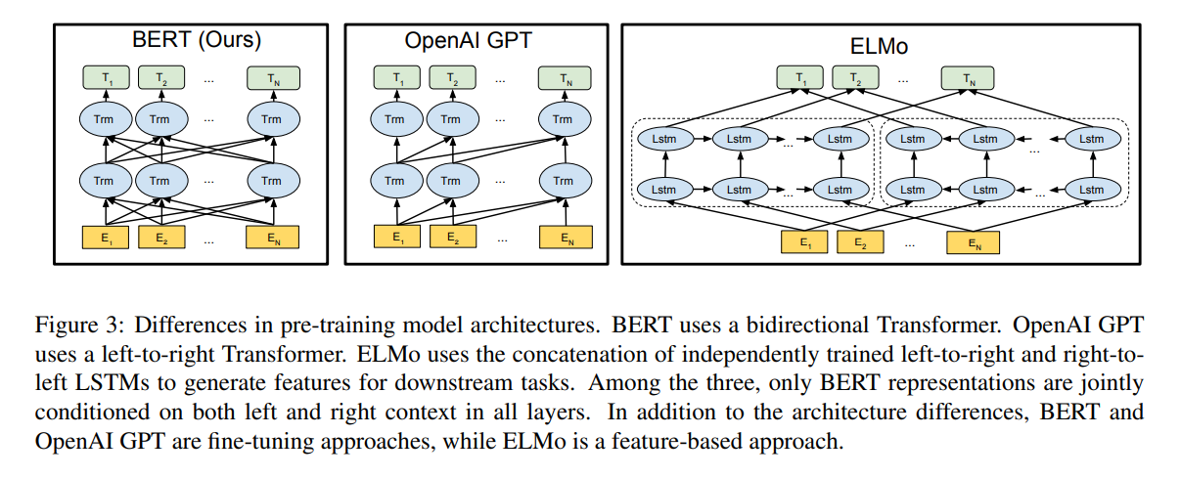

Slide 9
사전학습 모델을 특정 task에 specific하게 적용하는 방식은 크게 feature-based와 fine-tuning으로 나뉨
Feature-based : task-specific, 사전학습된 파라미터를 추가 feature로만 사용(ELMo) / 태스크별 모델 구조 필요
Fine-tuning : 최소한의 task-specific, 모든 사전학습된 파라미터를 fine-tuning해서 사용(태스크별 모델 추가는 거의 없는 대신, 통째로 fine-tuning)
BERT 이전의 단방향 GPT 모델들은 사전학습된 파라미터의 효과가 감쇠됨

Slide 10
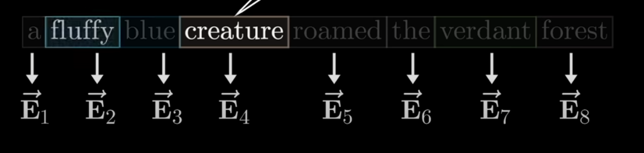
쉽게 말해 ELMo는 “임베딩을 뽑는” 역할만 담당, 최종 분류나 예측을 하는 부분은 태스크마다 별도로 설계
다운스트림 태스크마다 추가 파라미터나 레이어 필요. 말 그대로 task에 특화된 구조가 많이 들어감.
Fine-tuning(GPT, BERT) 방식은 사전 학습 후, 다운스트림 태스크에 맞춰 전부(또는 대부분) 파라미터를 업데이트(fine-tune). 이때 task별로 출력 레이어(head)만 추가됨

Slide 11
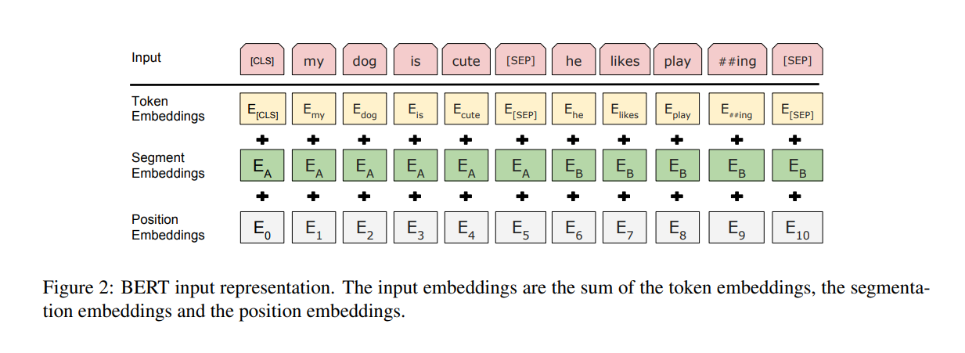
Q. 어떻게 양방향성을 활용했는가?

Slide 12
Q. 어떻게 양방향성을 활용했는가?
BERT 사전학습 단계
입력 준비
문장(또는 두 문장)을 토큰화 → [CLS], [SEP] 등의 특수 토큰을 붙임
예: [CLS] 문장A [SEP] 문장B [SEP]
2. MLM(Masked Language Model) 학습
입력 토큰의 15%를 [MASK]로 가려놓고, 원래 단어를 예측하도록 학습
예: “I love [MASK] with [MASK] milk” (기존의 좌-우, 우-좌 예측 방법과 명확히 다름)
3. NSP(Next Sentence Prediction) 학습(BERT에서만 사용)
50% 확률로 실제 후속 문장 B를, 나머지 50%는 랜덤 문장을 붙여,
“연속된 문장 맞다(Next)” vs “아니다(Not Next)”를 맞히게 함.
BERT는 대량의 텍스트 코퍼스(예: 위키백과, 북 코퍼스 등)로 장기간 학습되어, 일반적인 언어 구조와 문맥 관계를 폭넓게 익힘.

Slide 13
Q. 어떻게 양방향성을 활용했는가?
BERT 사전학습 단계
1. [CLS] (Classification 토큰)
문장(시퀀스) 전체를 대표하는 토큰
BERT에 문장을 입력하면, 여러 토큰 중에서 [CLS] 위치(마지막 레이어의 hidden state)가 전체 문장의 요약 벡터처럼 활용(토큰 시퀀스의 결합된 의미를 가짐)
예를 들어 분류(Classification)같은 태스크에서는, 이 [CLS] 토큰의 최종 벡터를 받아 클래스 분류 레이어로 넘겨 결과를 예측하게 됩니다.
2. [SEP] (Separator 토큰)
두 문장(또는 시퀀스) 사이를 구분하기 위한 토큰
예: BERT의 사전학습 단계에서 ‘Next Sentence Prediction(NSP)’작업 시,
[CLS] 문장 A [SEP] 문장 B [SEP]형태로 입력하여,
A 뒤에 B가 실제로 오는 문장인지 아닌지를 예측하게 함.
한 문장만 입력할 때도, 문장 끝에 [SEP]를 붙이는 게 일반적입니다(형식 통일).
CLS = 문장 전체를 위한 대표 토큰 / SEP = 문장 경계, 문장 쌍 입력을 위한 토큰

Slide 14
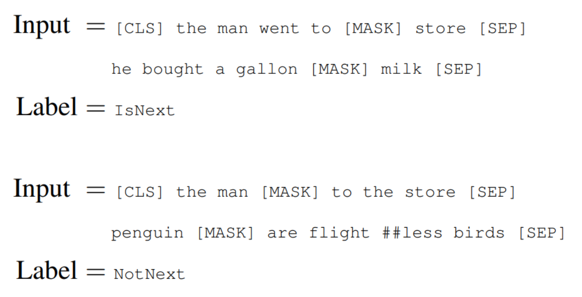

Slide 15
Q. 어떻게 양방향성을 활용했는가?
BERT 사전학습 단계
Token Embedding
>Word Piece(자주 등장하면서 가장 긴 길이의 sub-word가 하나의 단위)
>자주 등장하지 않는 단어를 전부 out-of-vocabulary 처리, 모델 성능 향상
Segment Embedding
>토큰으로 나뉜 단어를 다시 하나의 문장으로 만듦. 첫 번째 [SEP] 토큰까지는 0, 이후 토큰은 1값으로 마스크를 만들어 문장 구분.
Position Embedding
> Transformer encoder의 self-attention을 사용하므로 입력 토큰의 위치 정보가 필요
> 기존 Attention 논문에서는 sigsoid 함수를 이용한 positional encoding과 유사하게, BERT에서는 각 임베딩의 토큰을 더해 입력 벡터로 사용.

Slide 16
Q. 어떻게 양방향성을 활용했는가?
BERT fine-tuning 단계
BERT 모델 불러오기
사전 학습(Pre-training)이 이미 끝난 BERT의 파라미터(가중치·바이어스)를 초기값으로 사용
작업에 맞는 ‘출력 레이어(헤드)’만 얇게 추가
예: 분류 과제라면, 보통 [CLS]토큰의 최종 벡터 위에 선형(Linear) 레이어 한두 개 정도만 붙여 ‘클래스 점수’를 예측하게 합니다.
BERT 전체 파라미터 + 새로 추가한 레이어를 함께 학습
학습 데이터(예: 영화 리뷰 감정 레이블이 달린 데이터)를 가지고,
**오차(손실)**가 최소화되도록 BERT 내부 가중치까지모두 조금씩 업데이트
이렇게 하면, BERT가 가진 언어적 지식은 유지하면서, 새 태스크에 필요한 세부 정보를 더 잘 반영

Slide 17
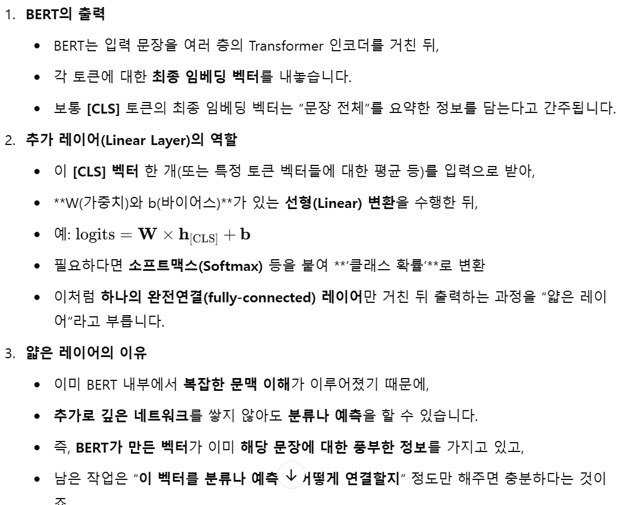

Slide 18
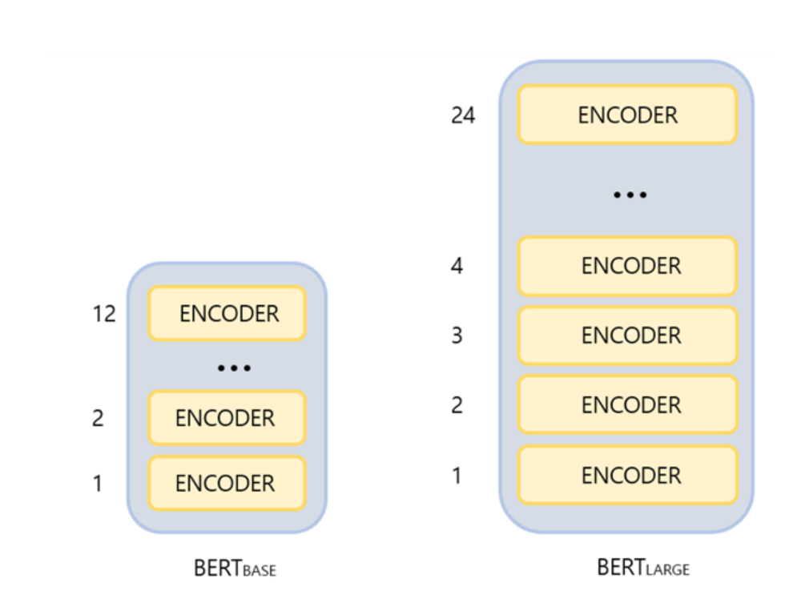
BERT는 아키텍처의 규모에 따라서 base와 large 2가지 유형의 모델이 있음
L = 트랜스포머 블록
H = 히든 레이어 차원 수
A = self-attention의 헤드(head) 수
BERT-base 모델
L = 12, H = 768, A = 12 (110M 파라미터)
BERT-large 모델은 L
L = 24, H = 1024, A= 16 (340M 파라미터)
즉, BERT는 Transformer(인코더) 블록을 여러 층 쌓아 만든 모델이며,
“Attention is all you need” 논문에서 제안된 Transformer 구조 중 인코더 부분만을 채택해
여러 층(stack) 반복해 깊은 문맥 표현을 학습할 수 있게 만든 모델.
여기서 파라미터란 모델이 학습을 통해 결정하는 가중치와 바이어스 숫자 형태의 값을 의미.
임베딩 레이어 가중치, 어텐션(Q, K, V) 가중치와 바이어스, FF 레이어 가중치와 바이어스, 정규화 LayerNorm 등 모든 학습 대상 변수를 통틀어 부르는 말.

Slide 19
고찰 : BERT 연구 주요 결과 정리
1. MLM(Masked Language Model)+NSP(Next Sentence Prediction)의 양방
향 transformer 모델로 ㅡ현대 NLP 패러다임의 대전환 주도
(사전학습 -> 다운스트림 파인튜닝, 다양한 파생모델의 시발점)
2. 질의응답(QA)과제 SQuAD 1.1에서 BERT-Large가 인간 수준(human-
level)에 가까운 F1 점수 (개발 세트 기준 약 93.2 F1전후) 달성

